Slide 1
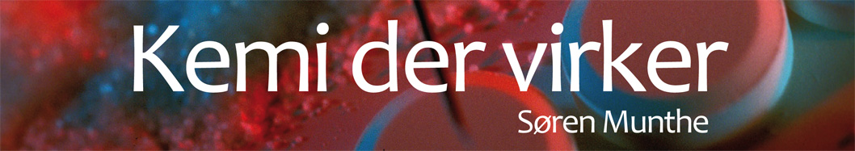

Figurer til kapitel

Slide 2
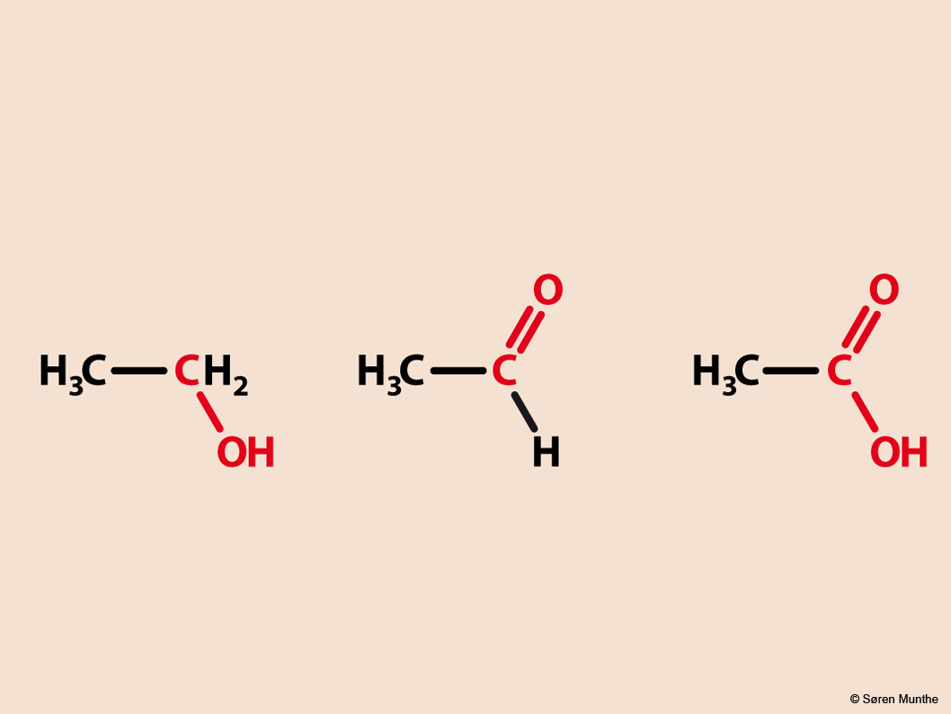
Notes:
Alkoholen ethanol, aldehydet ethanal og carboxylsyren ethansyre. De tre stoffer forhandles i vandige opløsninger under ikke-systematiske navne. Det er henholdsvis sprit, acetaldehyd og eddikesyre.

Slide 3
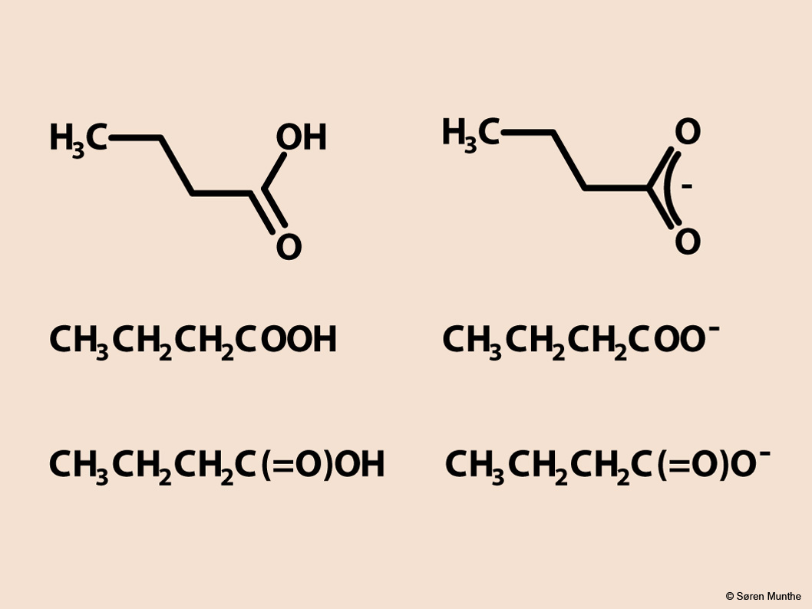
Notes:
Eksempel på en carboxylsyre og dens korresponderende base. Syren er butansyre og basen butanoat. Formelen for hvert af stofferne er skrevet på tre forskellige måder: øverst en strukturformel og nedenunder to forskellige måder at skrive den sammentrukne strukturformel.

Slide 4
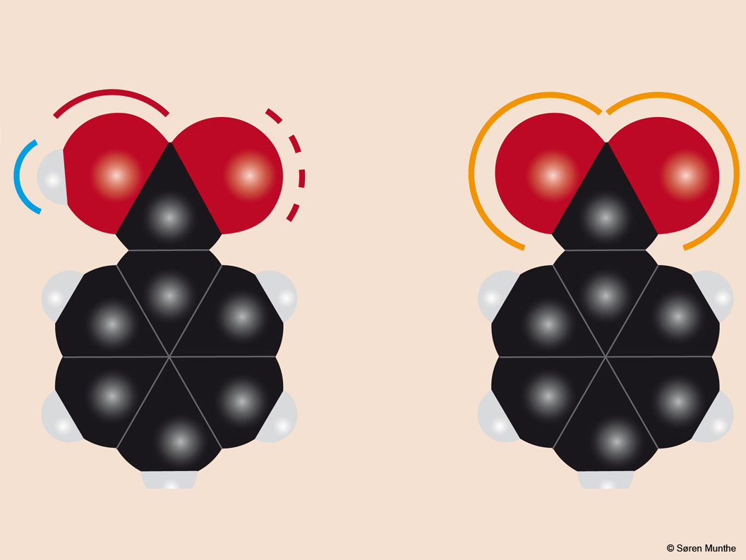
Notes:
^{Til venstre:}
Kalotmodel af en carboxylsyre (benzoesyre). De røde buer angiver negativ del af en dipol, den blå bue en positiv del af en dipol.
Gruppen skrives -COOH eller -C(=O)OH
Den er elektrisk neutral, men bindingen mellem H og O i syregruppen er stærkt polær med hydrogenatomet som den positive ende og oxygenatomet som den negative ende af dipolen. Også bindingerne mellem carbonatomet og oxygenatomerne er (svagere) polære.
Der kan let dannes hydrogen-bindinger til H-atomet i syregruppen. Oxygenatomet i OH-gruppen kan også danne hydrogenbindinger til hydrogenatomer i polære bindinger på andre molekyler.
Det betyder relativt høje kogepunkter og relativ høj opløselighed i vand.
Hydrogenatomet i syregruppen kan fraspaltes som en hydron (H+). Det er derfor det er en syre.
^{Til højre:}
Kalotmodel af et carboxylat (benzoat). De gule buer angiver negativ ladning.
Carboxylat-gruppen skrives -COO-
Gruppen er negativt ladet. Ladningen er ligelig fordelt hen over de tre atomer i gruppen, og der er ingen forskel på de to oxygenatomer.
Gruppen indgår gerne i ionbindinger. Det betyder høje kogepunkter for de salte der kan dannes (højere end den korresponderende carboxylsyre).
Gruppen danner gerne ion-dipol bindinger med stærke dipoler, fx vand. Det betyder relativ høj opløselighed i vand (højere end den korresponderende carboxylsyre) for natrium- og kaliumsalte.
Gruppen kan optage en hydron på et af oxygenatomerne. Carboxylater er derfor baser.

Slide 5
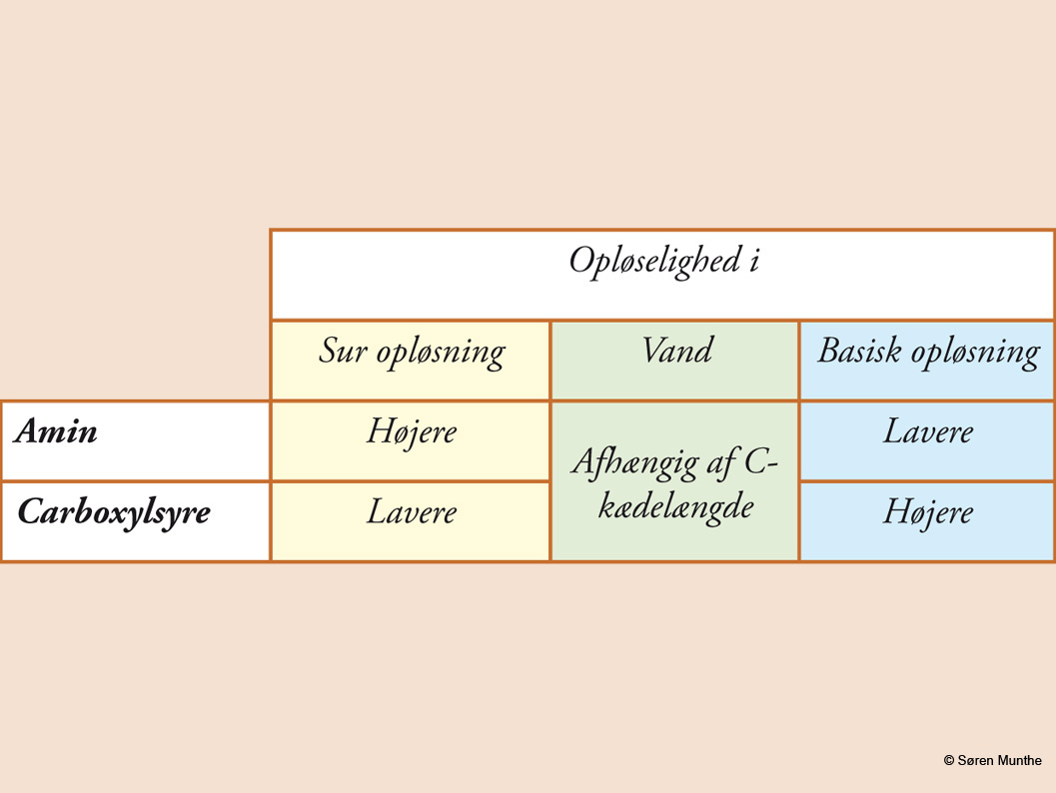
Notes:
Aminers og carboxylsyrers relative opløselighed i vand, sure og basiske opløsninger. Aminer (og dermed også alkaloider, jvf. side 9) kan isoleres fra neutrale og sure forindelser ved opløse aminerne i syre og udfælde dem i base.

Slide 6
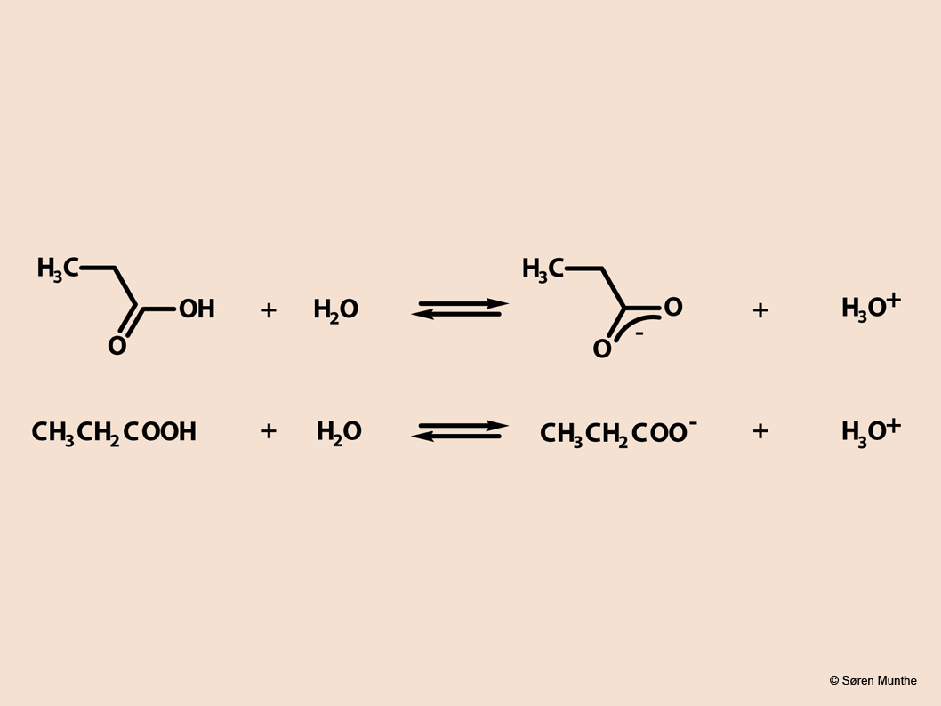
Notes:
Carboxylsyren propansyre reagerer med vand og danner carboxylatet propanoat og en oxonium. Det er den samme reaktion som er skrevet med henholdsvis strukturformler og sammentrukne strukturformler.

Slide 7
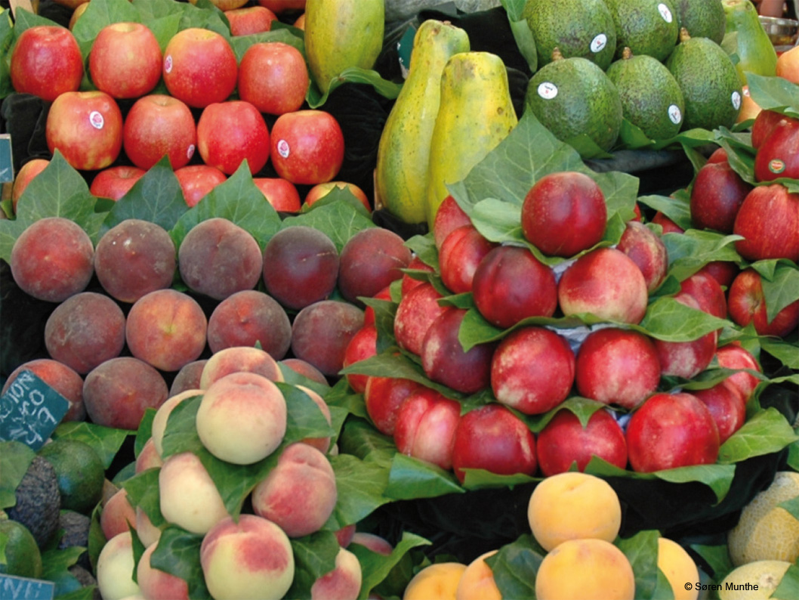
Notes:
Alle frugter indeholder organiske syrer i større eller mindre mængder.

Slide 8
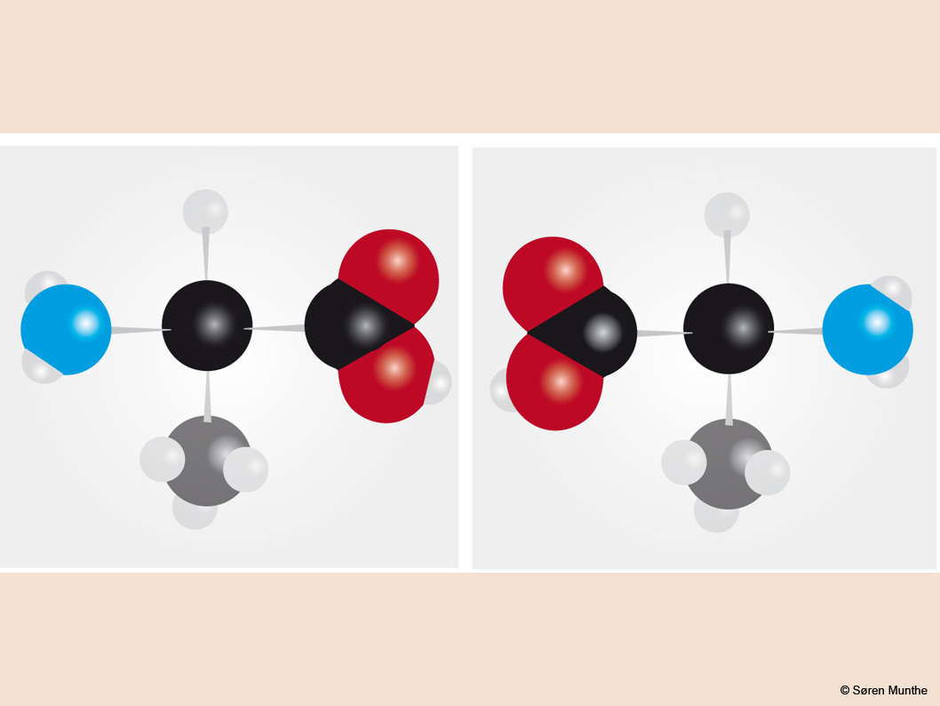
Notes:
Med fire forskellige grupper bundet til et C-atom vil der være mulighed for spejlbilledisomeri. Alle de naturlige aminosyrer (undtagen glycin) findes derfor formelt i to udgaver, men det er imidlertid kun den ene af hvert muligt par som findes i menneskets proteiner.
På figuren vises de to spejlbilledformer af alanin. Den højre er S-formen som er den der findes i mennesker. Den til venstre er så R-formen.
Traditionelt bruges også L og D til at angive de to former. S-alanin er det samme som L-alanin.

Slide 9
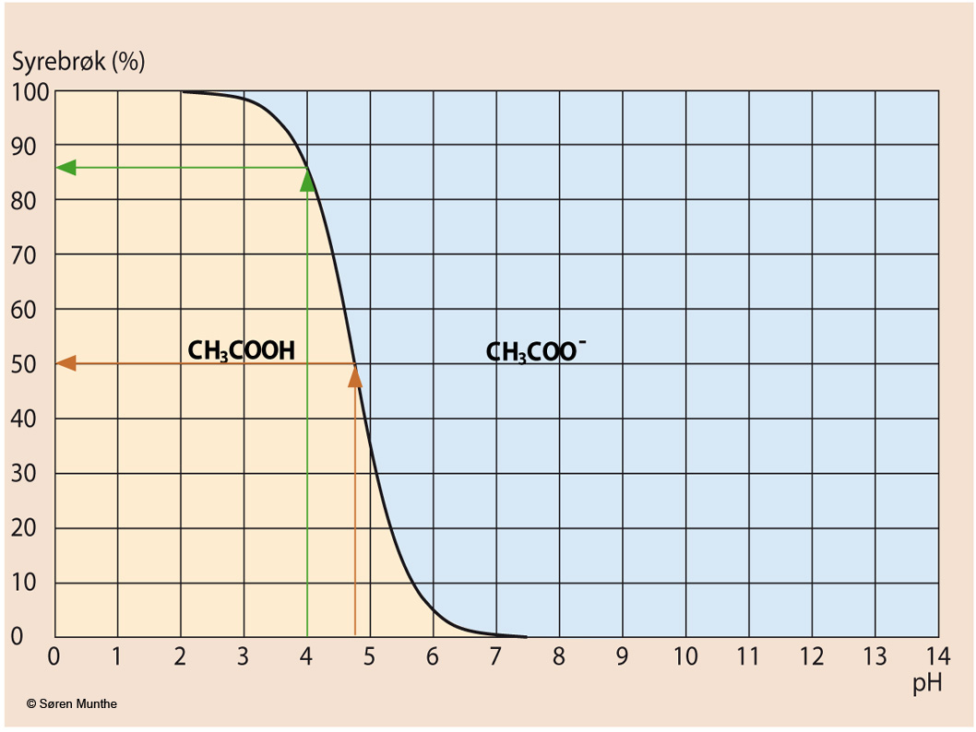
Notes:
Syrebrøksdiagram for ethansyre (eddikesyre). Ethansyre har en pK_{s}^{-værdi på 4,75.}
Diagrammet kan bruges til at aflæse hvordan ethansyre i opløsning vil fordele sig mellem syreformen CH₃^{COOH og baseformen CH}₃COO-. Fordelingen afhænger af opløsningens pH der kan være bestemt af andre syrer og baser i opløsningen.
Den røde markering viser at syrebrøken er 50% når pH er lig med syrens pK_{s}-værdi. Det betyder at der er lige meget af syreformen og baseformen.
Den grønne markering viser at ved en pH på 4 findes 86% af molekylerne som syrer (og derfor 14% som korresponderende baser).

Slide 10
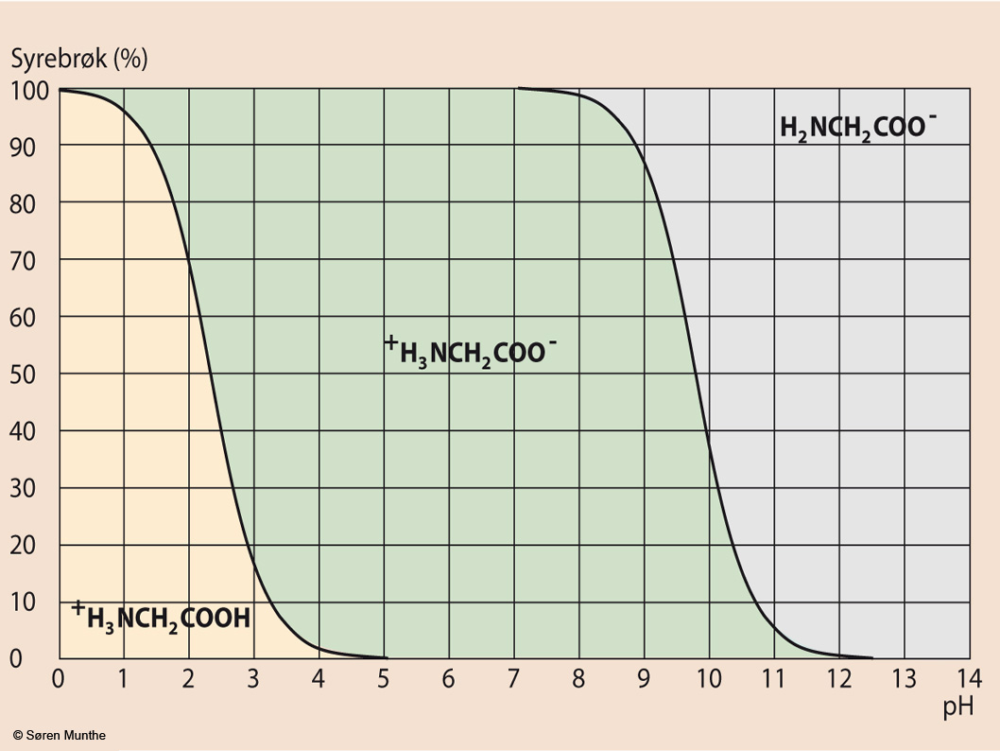
Notes:
Syrebrøksdiagram for aminosyren glycin. De to pK_{s}-værdier er 2,35 og 9,78. I tabelværker opgives styrken af amino-gruppen ofte som en pK_{b}-værdi da aminogruppen jo er en base. I diagrammet her bruges pK_{s}-værdien for den korresponderende syre. Denne pK_{s}-værdi findes - som bekendt? - ved at trække pK_{b}^{-værdien fra 14.}
Diagrammet viser at zwitter-ioner dominerer over et stort pH-interval. Læg også mærke til at det neutrale, uladede molekyle med en neutral NH₂-gruppe og en neutral COOH-gruppe i samme molekyle overhovedet ikke optræder i opløsninger.

Slide 11
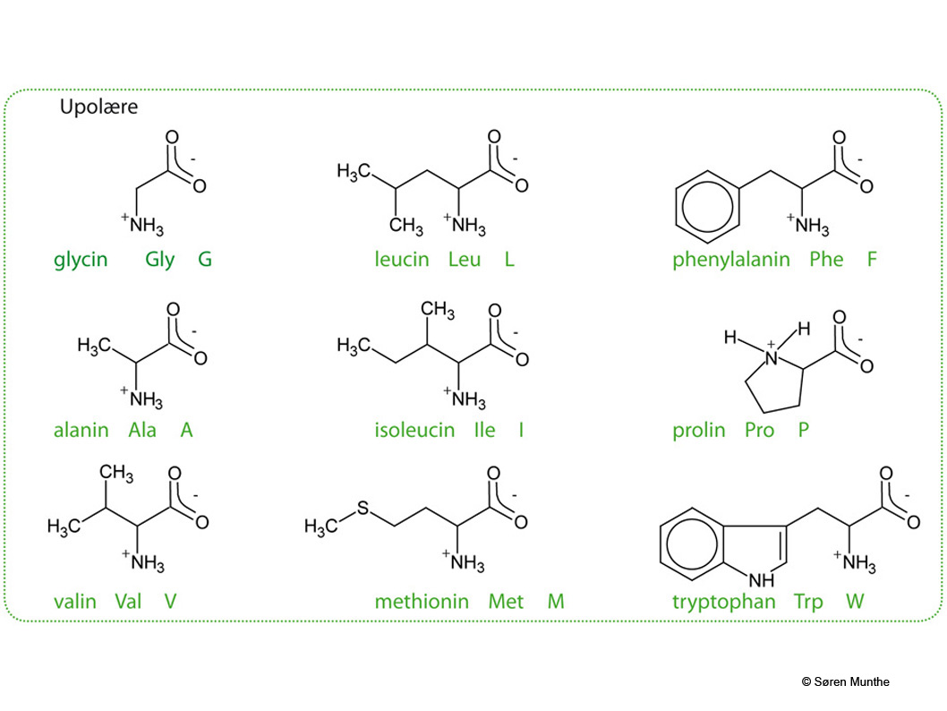
Notes:
Aminosyrer der forekommer i menneskelige proteiner. De er opdelt i fire grupper efter R-gruppens egenskaber. Her er det de upolære. Strukturformlerne viser aminosyrernes opbygning med alle syregrupper og aminogrupper på ionform - se teksten for detaljer om syre- og baseegenskaberne. Foruden aminosyrens navn er angivet både en 3-bogstavskode og en 1-bogstavskode. Koderne bruges til at angive aminosyrerækkefølgen i proteiner.

Slide 12
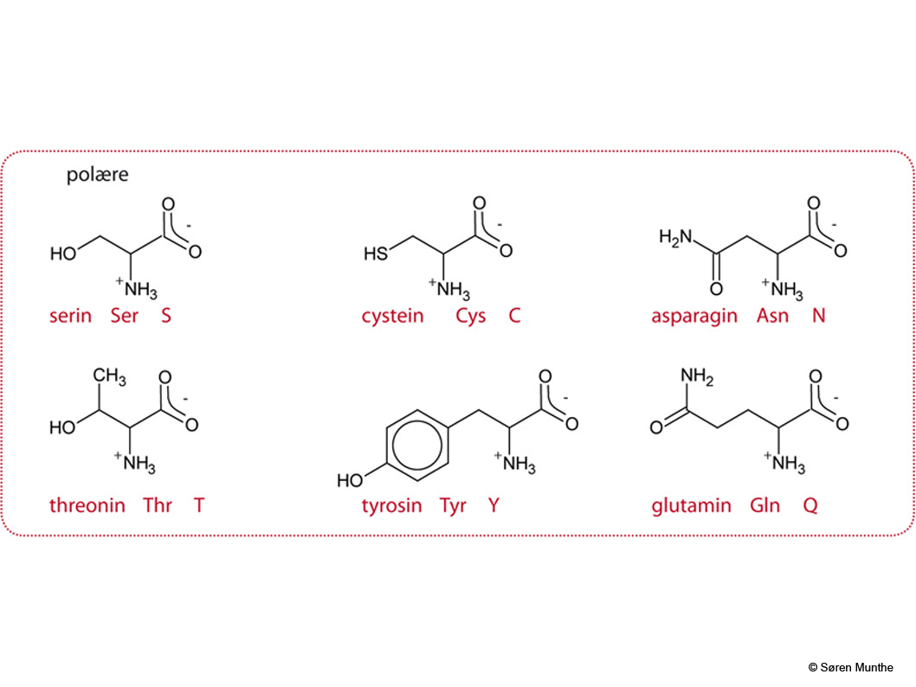
Notes:
Aminosyrer der forekommer i menneskelige proteiner. De er opdelt i fire grupper efter R-gruppens egenskaber – her de polære. Strukturformlerne viser aminosyrernes opbygning med alle syregrupper og aminogrupper på ionform - se teksten for detaljer om syre- og baseegenskaberne. Foruden aminosyrens navn er angivet både en 3-bogstavskode og en 1-bogstavskode. Koderne bruges til at angive aminosyrerækkefølgen i proteiner.

Slide 13
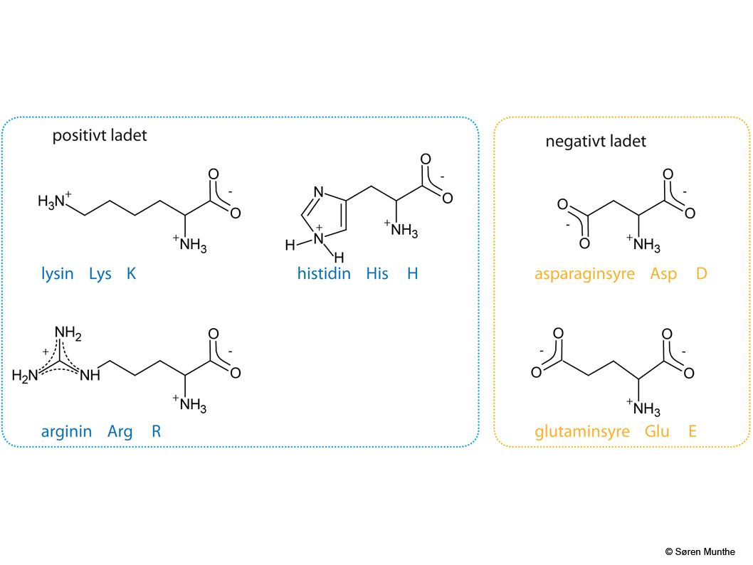
Notes:
Aminosyrer der forekommer i menneskelige proteiner. De er opdelt i fire grupper efter R-gruppens egenskaber – her de positivt og negativt ladede. Strukturformlerne viser aminosyrernes opbygning med alle syregrupper og aminogrupper på ionform - se teksten for detaljer om syre- og baseegenskaberne. Foruden aminosyrens navn er angivet både en 3-bogstavskode og en 1-bogstavskode. Koderne bruges til at angive aminosyrerækkefølgen i proteiner.

Slide 14
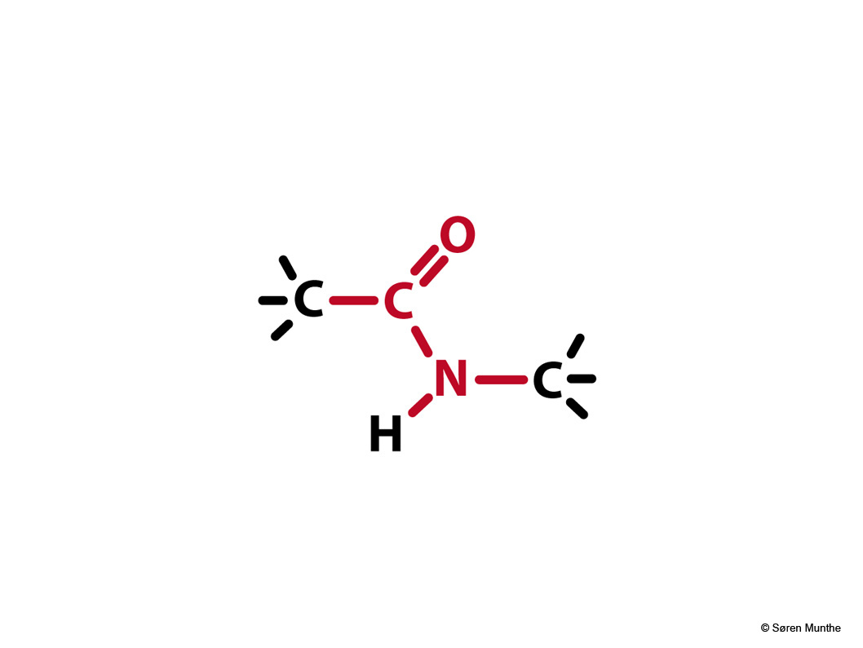
Notes:
Atomsekvensen der definerer amidbindingen, er markeret med rødt. Carbonatomerne i enderne kan også være hydrogenatomer.

Slide 15
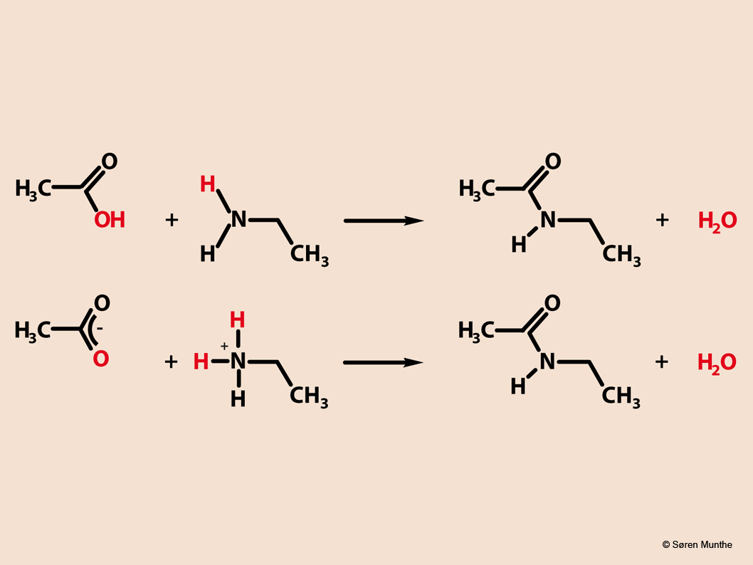
Notes:
Reaktionsskema for kondensationen mellem ethansyre og ethanamin. Der dannes et amid og frigøres et vandmolekyle. Det øverste reaktionsskema er et formelt skema idet syren og basen typisk vil indgå i syre-base reaktioner, inden de når at kondensere. Nederst er vist reaktionsdeltagerne som de ser ud i en opløsning med neutralt pH.

Slide 16
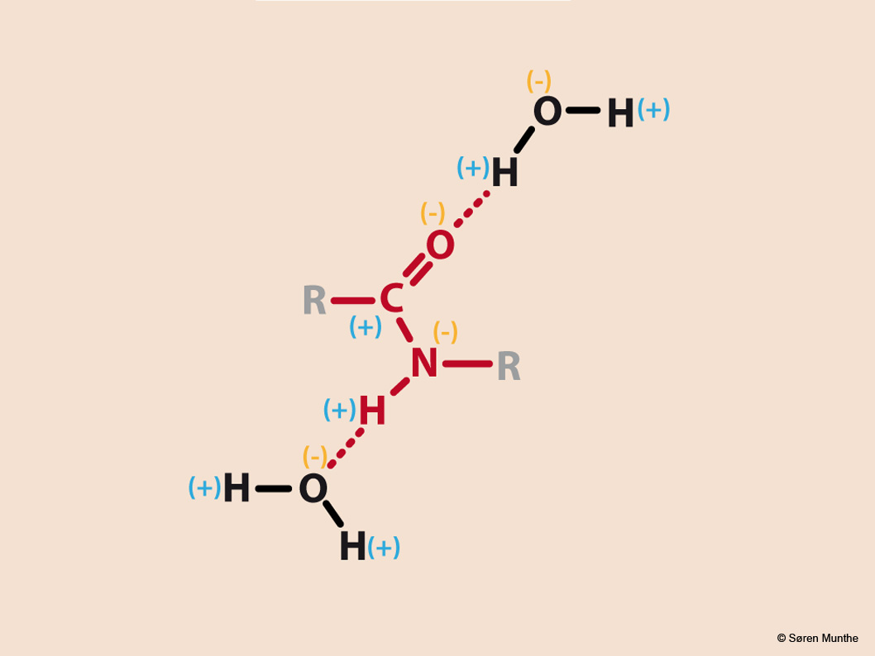
Notes:
Hydrogenbindinger til amid-gruppen. De stiplede linjer symboliserer hydrogenbindinger til vand.
Vandmolekylerne er tegnet sorte og amid-gruppen rød. De grå R’er viser hvor der kan sidde sidekæder.

Slide 17
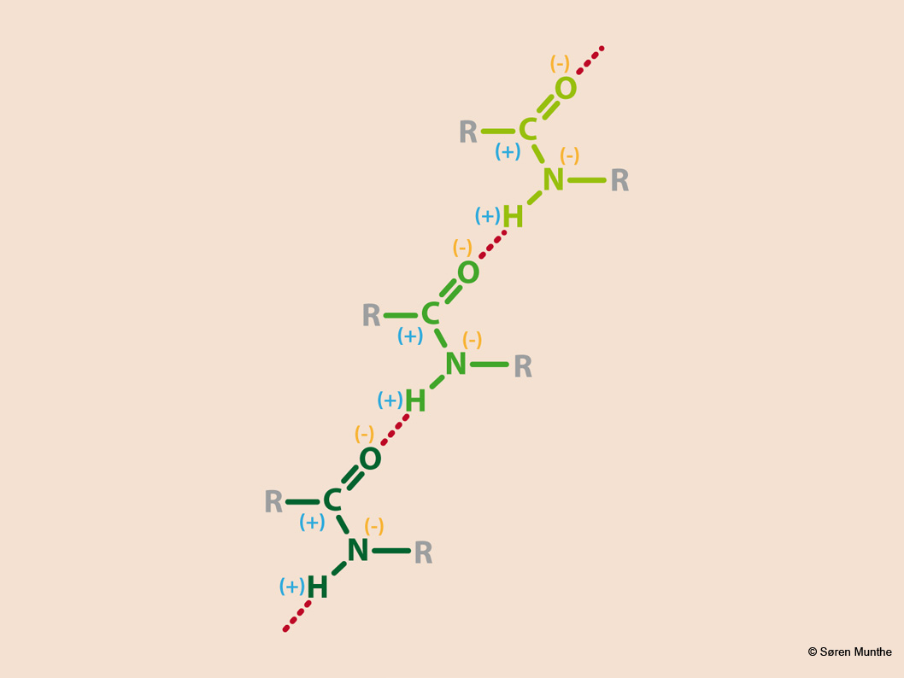
Notes:
Hydrogenbindinger mellem amid-grupper indbyrdes. De stiplede linjer symboliserer hydrogenbindingerne fra det polære hydrogenatom i et amid til det polære oxygenatom i det andet amid. De tre amidgrupper på tegningen har fået hver sin grønne farve for klarhedens skyld. R-grupperne behøver ikke at være ens.

Slide 18
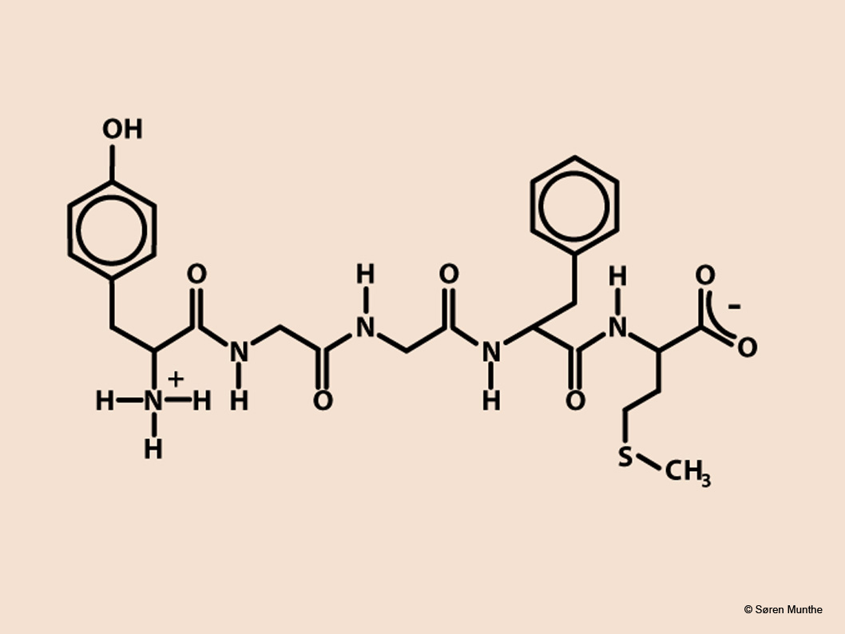
Notes:
Den primære struktur af et meget simpelt peptid bestående af kun 5 aminosyreenheder - et pentapeptid. Molekylet er biologisk aktivt og hedder met-enkephalin.

Slide 19
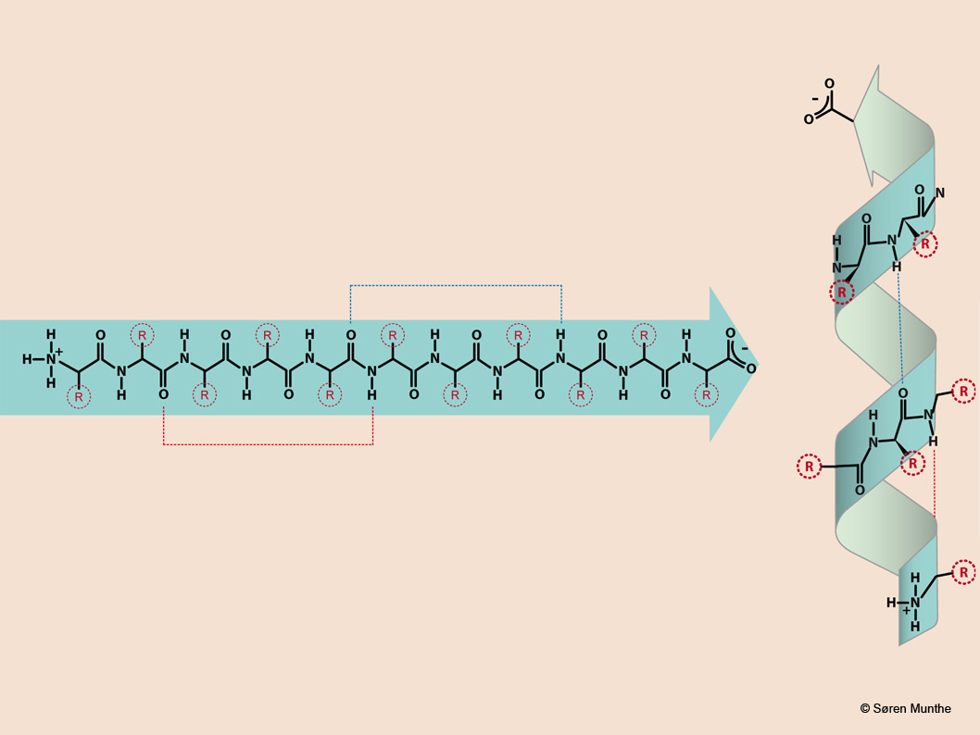
Notes:
Tegningen viser en kort aminosyrekæde med 11 aminosyreenheder. R’erne i de røde ringe angiver aminosyrernes sidegrupper. Rækkefølgen af aminosyrerne er den primære struktur. Kæden kan snoes til en spiral, en a-helix. Spiralen holdes sammnen ved at der dannes hydrogenbindinger mellem N-H-bindinger i en amid-binding og C=O-bindinger i en anden amid-binding længere henne i kæden. Tegningen gengiver ikke afstandene mellem snoningerne korrekt.

Slide 20
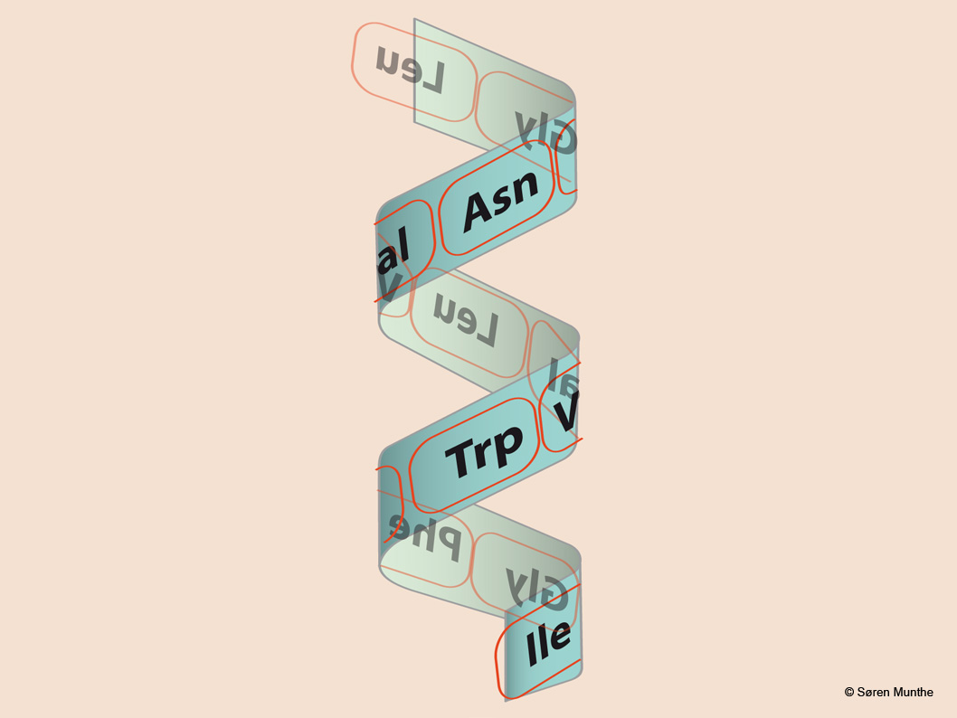
Notes:
Aminosyrerne er på denne figur angivet med røde ovaler og den tre-bogstavskode der er angivet på figur 44.
Det fremgår at der er mellem 3 og 4 aminosyrer pr snoning - i virkeligheden og i gennemsnit er det 3,6 pr snoning.
Figuren gengiver ikke afstande korrekt - en a-helix er en helt kompakt struktur.

Slide 21
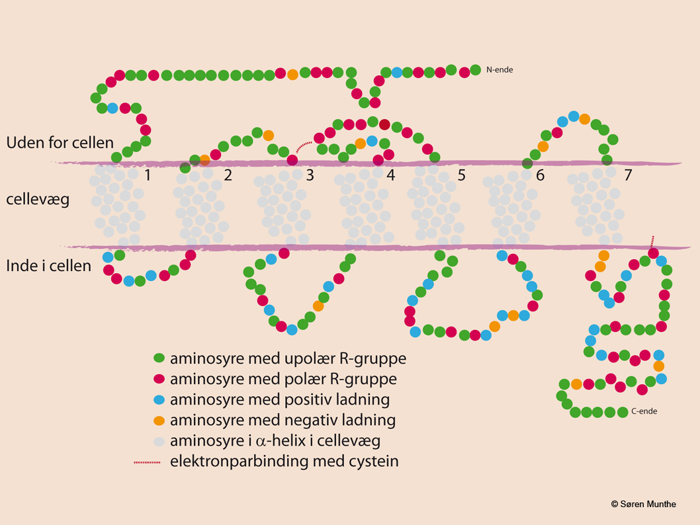
Notes:
Model af protein med 372 aminosyrer i kæden. Kæden er den primære struktur. Syv steder på kæden er den snoet sammen til a-helixer (de grå kugler). De syv spiraler udgør elementerne i den sekundære struktur. Helixen på figur 52 viser aminosyresammensætning af den nederste del af den første helix i proteinet vist på denne figur.

Slide 22
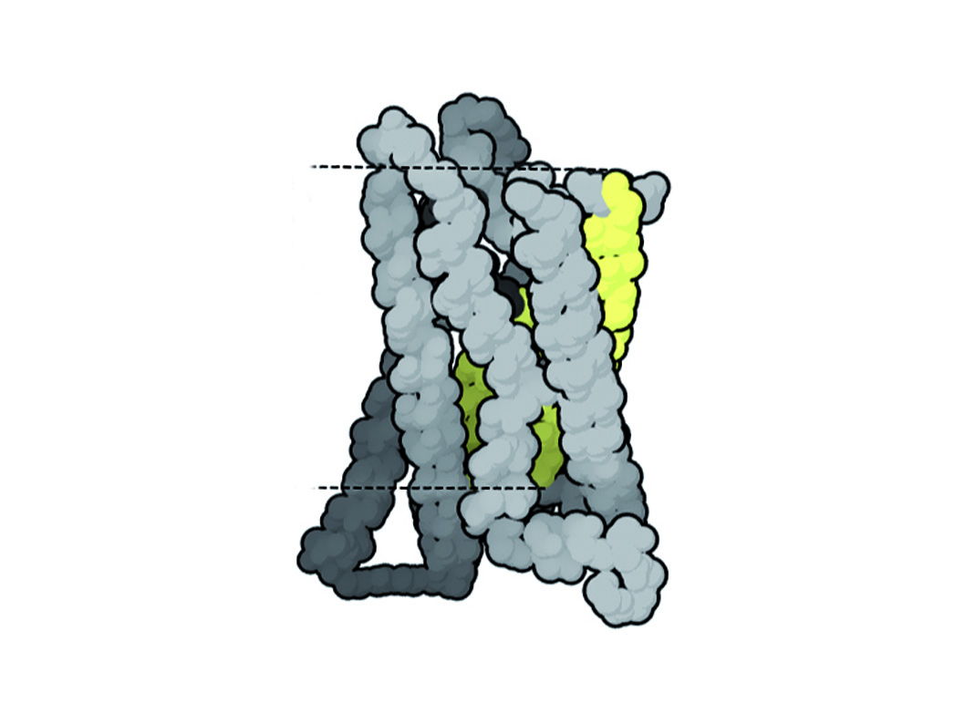
Notes:
De syv helixer vist på figuren på forrige side sidder i virkeligheden tæt sammen, bl.a. hjulpet af to elektronparbindinger. Tegningen viser den tertiære struktur med de syv helixer tæt sammen. De stiplede linjer viser hvor cellemembranen sidder, så det meste af proteinet sidder inde i membranen.

Slide 23
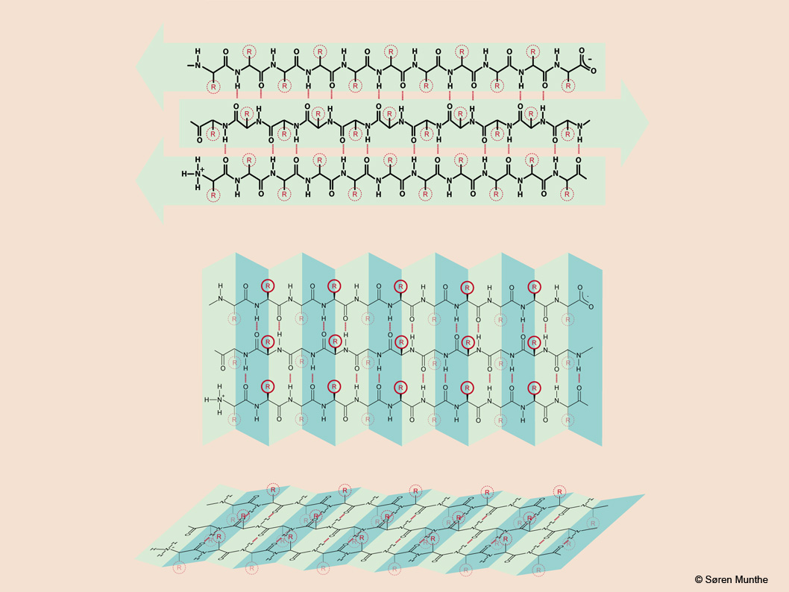
Notes:
Tegninger af b-sheet. Øverst er vist hvordan aminosyrekæden lægges i baner med modsat retning - typisk tre baner som vist. Banerne bindes sammen af hydrogenbindinger. Bindingsvinklerne i molekylet giver det sammenhængende lag bøjninger som vist i midten og forneden. R-grupperne vil pege væk fra laget og findes på begge sider.

Slide 24
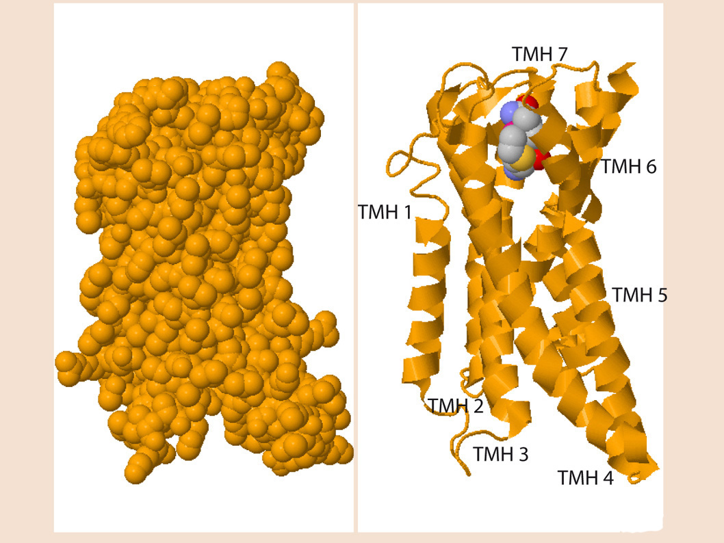
Notes:
Modeller af den ene opiatreceptor - m-receptoren.
Modellen til venstre viser alle atomerne i receptoren (sammenlign figur 54). Modellen til højre viser helix-strukturen. Kalotmodellen der er placeret øverst i receptoren er et molekyle der sidder i den aktive ”lomme”. Det fremgår at receptoren er et protein med 7 helixer.
TMH står for transmembranhelix, dvs. en helix der passererer igennem cellemembranen. De syv helixer sidder altså i selve cellens upolære membran, og det aktive sted er lige i kanten af cellemembranen.
Uden for cellevæggen findes en mindre struktureret del af proteinet, der bl.a. rummer et b-sheet og en elektronparbinding mellem to svovlatomer i hver sin cystein-aminosyre, men de ses ikke på modellerne.
Det er det samme protein der er beskrevet på figur 53 og 54.
Der er tale om en beregnet model. Man kender kun den eksakte struktur af ganske få transmembranreceptorer, se evt. mere herom på figur 61.

Slide 25
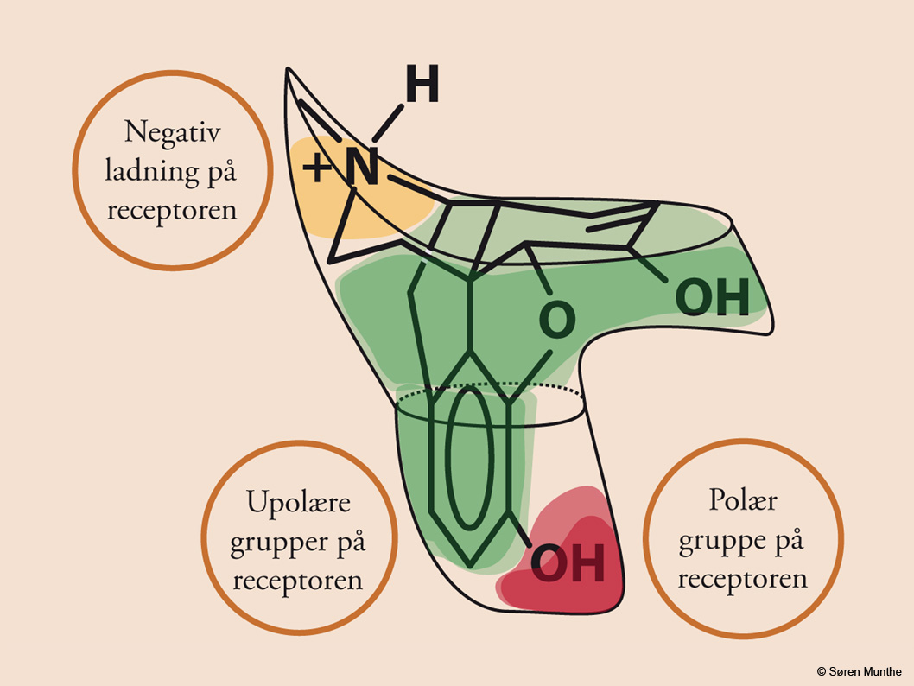
Notes:
Morfinmolekylet fanget i opiatreceptorens ”lomme”. Til den positivt ladede aminogruppe svarer der en negativ ion på receptoren. Til den polære phenolgruppe nederst svarer der en tilsvarende polær gruppe på receptormolekylet, og endelig skal der være en samling af upolære grupper omkring benzenringen.

Slide 26
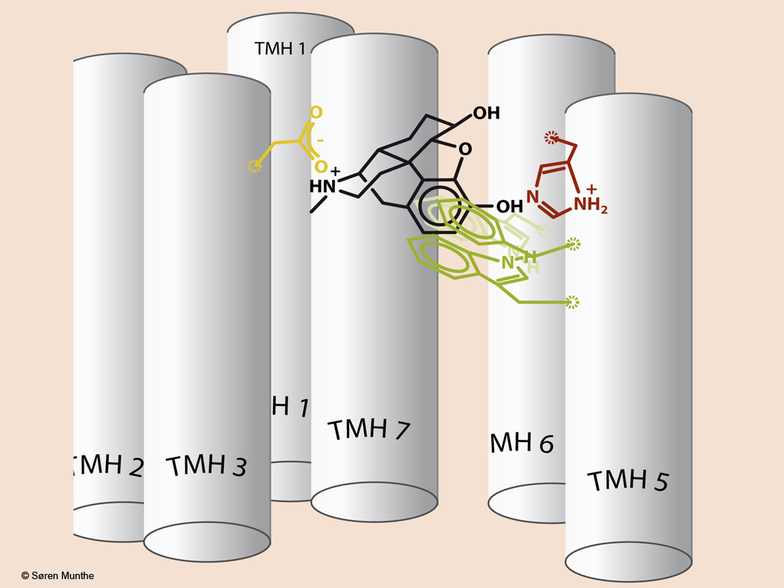
Notes:
En anden model af opiatreceptoren der også er vist på figur 56.
TMH står igen for trans-membran-helix, og aminosyrekæden er repræsenteret af grå cylindre. Den ene helix er udeladt, så man ser ind i den aktive ”lomme”. Her sidder et morfinmolekyle (sort).
Den tertiære amin (på syreform og dermed positivt ladet) er bundet til en carboxylat-ion, der passer til en asparaginsyreenhed i helix nr. 3 (gul).
Hydroxygruppen på benzenringen har fundet sammen med en histidinenhed fra helix 6 (rød).
Phenylalanin og tryptopan fra helix 5 (klar grøn) og en tryptopanenhed fra helix 6 (lys grøn og bag ved morfinmolekylet) danner det upolære område omkring morfins benzenring.

Slide 27
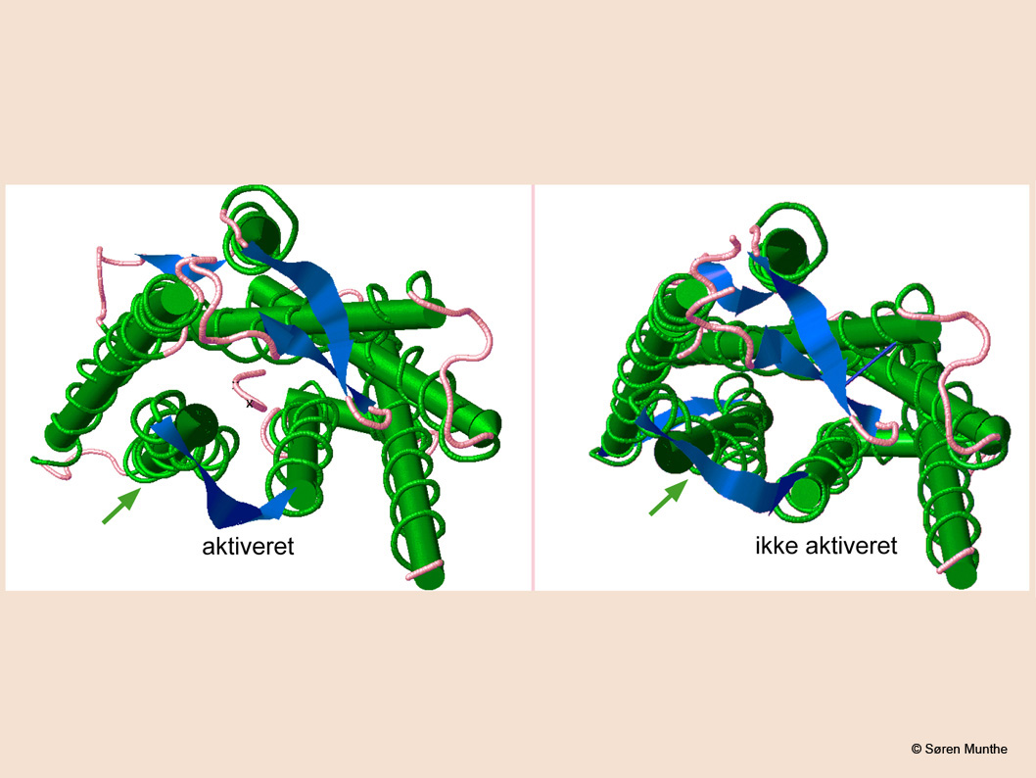
Notes:
Tegningerne viser resultatet af beregninger af opiatreceptorens udseende, når den er aktiveret (til venstre) og ikke aktiveret (til højre). Receptoren ses ude fra cellens yderside og ind mod cellens indre. Ved pilen ændres beliggenheden af en af helixerne markant og giver plads til at der på indersiden kan bindes et protein der betegnes G-protein. G-proteinet spaltes efterfølgende i flere fragmenter der påvirker enzymer og andre proteiner i membranen, så bl.a. strømningen af kaliumioner gennem cellemembranen ændres.

Slide 28
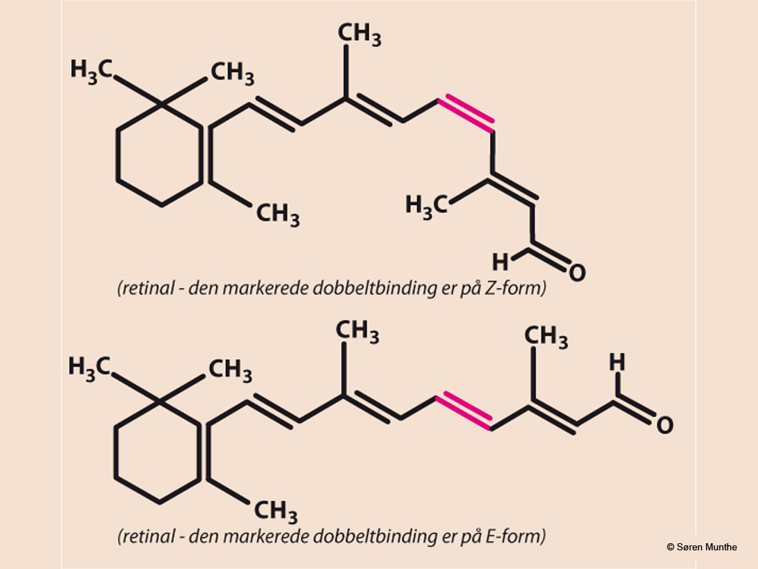
Notes:
De to forskellige former af retinal.

Slide 29
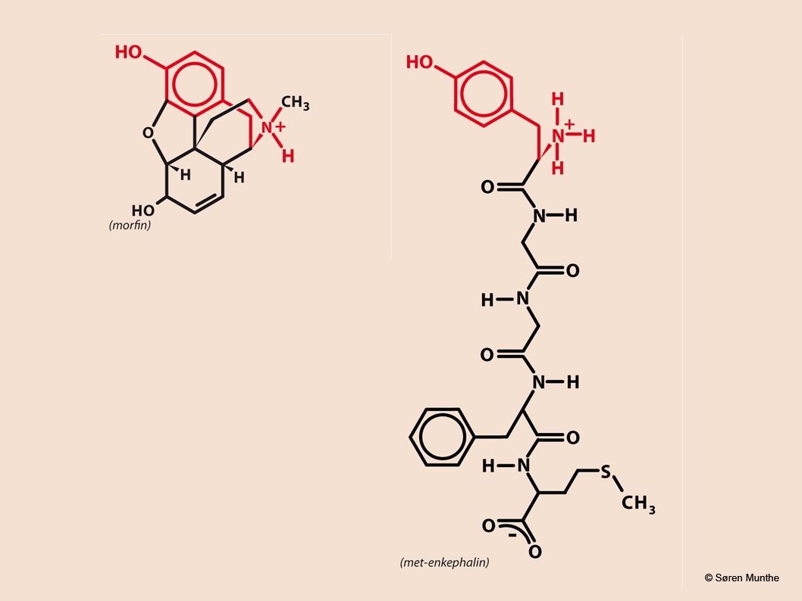
Notes:
Strukturen af morfin og met-enkephalin på den form, hvor aminogrupperne er hydronolyserede (syreformen). Den del af molekylerne som er ens, er markeret med rødt.

Slide 30
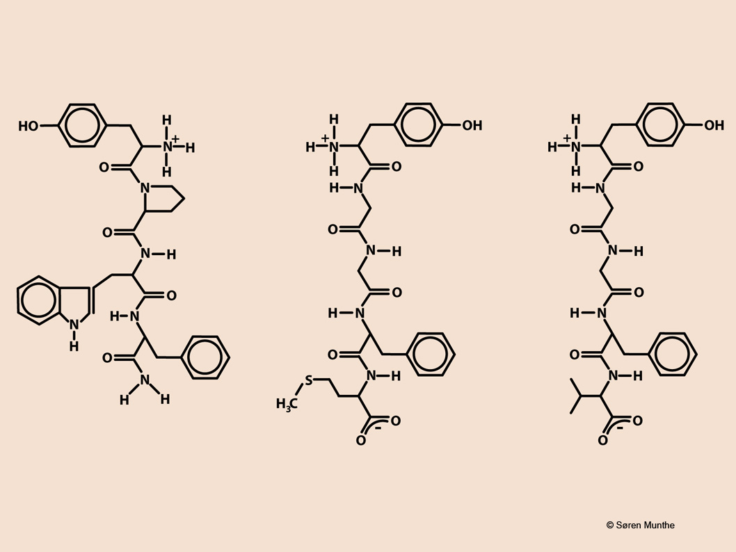
Notes:
Tetrapeptidet endomorphin-1, pentapeptiderne met-enkephalin og leu-enkephalin

